Slide 1
명령어 세트
대전 공통3반 박재현

Slide 2
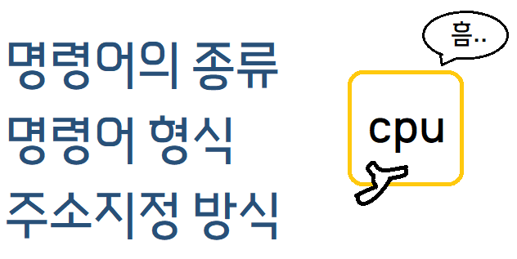
명령어 세트?!?
명령어 형식
→ 명령어 집합 종류, 수가 상이함
명령어 세트

Slide 3
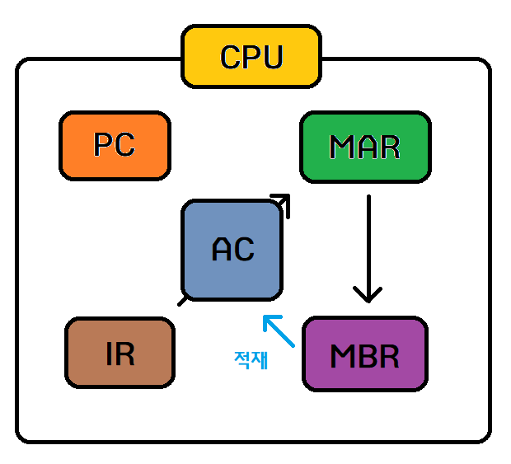
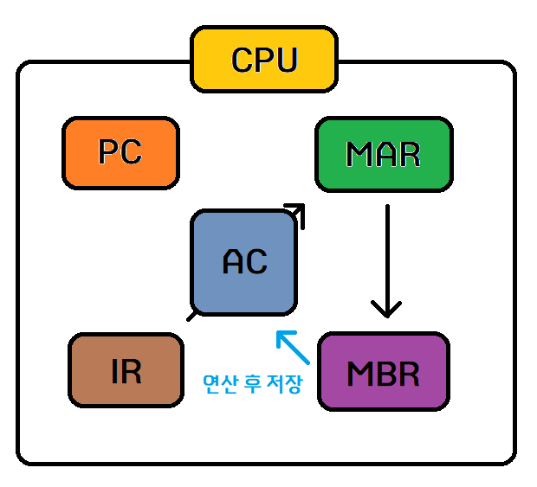
명령어 종류 – 크게 3가지!
데이터 전송 명령어
레지스터-레지스터, 레지스터 – 기억장치, 기억장치- 기억장치 데이터 전송 (LDA 등)
데이터 처리 명령어
컴퓨터에 연산 능력을 부여해줌 (산술 및 논리 연산, ADD, AND 등)
프로그램 제어 명령어
명령어 실행 순서를 변경하는 연산( ??? )

Slide 4
명령어 종류 – 크게 3가지!
데이터 전송 명령어
레지스터-레지스터, 레지스터 – 기억장치, 기억장치- 기억장치 데이터 전송 (LDA 등)
데이터 처리 명령어
컴퓨터에 연산 능력을 부여해줌 (산술 및 논리 연산, ADD, AND 등)
프로그램 제어 명령어
명령어 실행 순서를 변경하는 연산( ??? )

Slide 5
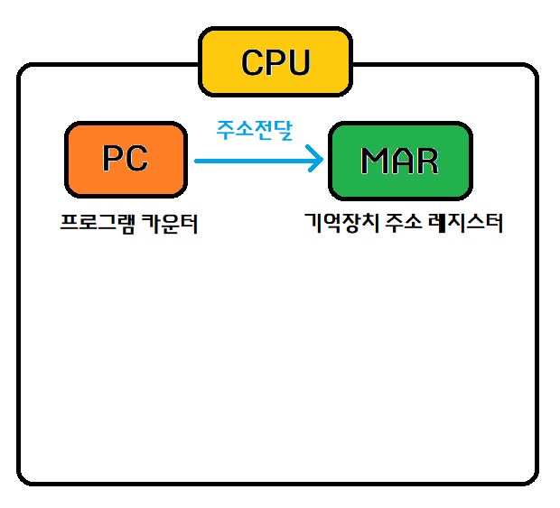
인출 사이클 (1)

Slide 6
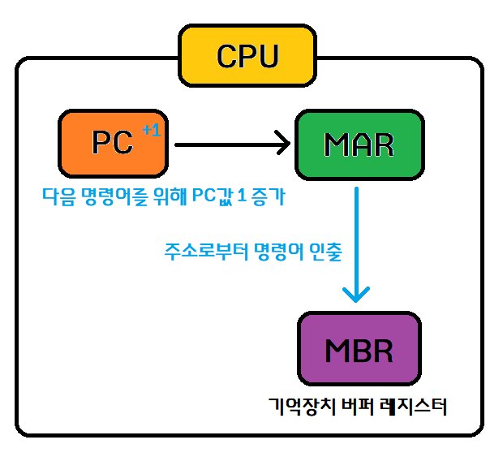
인출 사이클 (2)

Slide 7
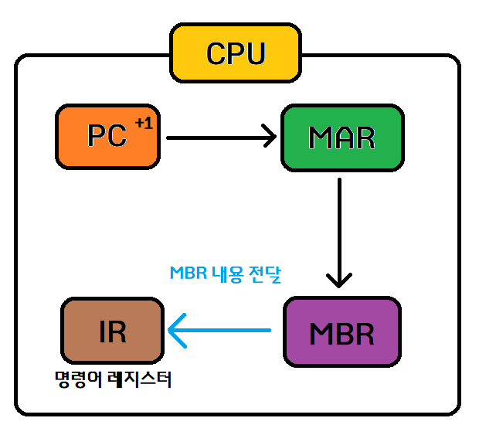
인출 사이클 (3)

Slide 8
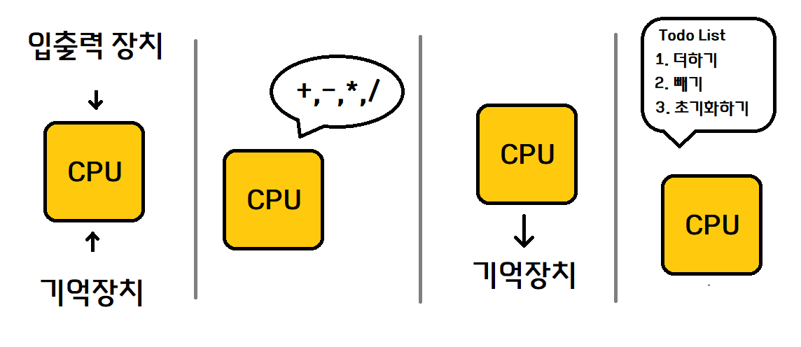
실행 사이클
인출된 명령어를 해독(decode)하고 직접 명령을 실행하는 사이클

Slide 9
실행 사이클 명령어는 크게 두가지로 구성됩니다.
연산 코드(operation code)
CPU가 수행할 연산을 지정
오퍼랜드(operand)
명령어가 사용할 데이터가 저장되어 있는 주소

Slide 10
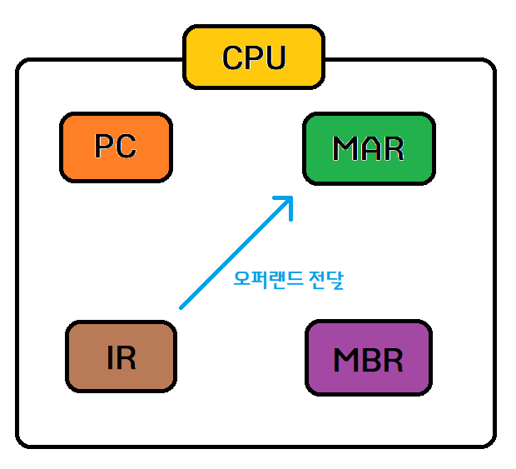
LDA명령 (Load Accumulator)

Slide 11
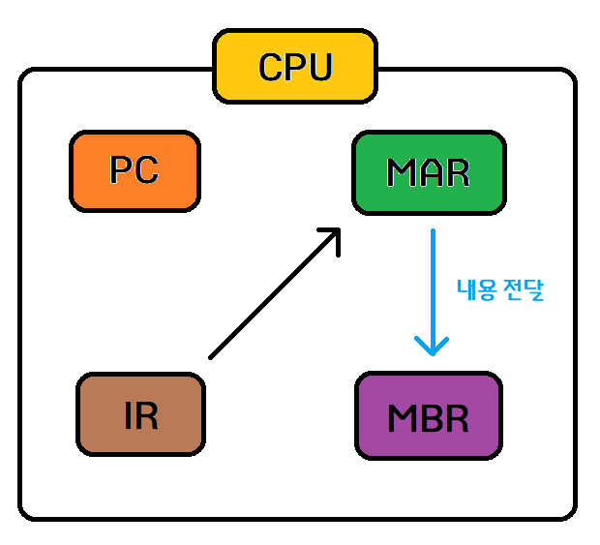
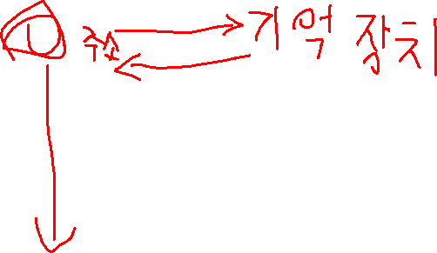
LDA명령 (Load Accumulator)

Slide 12
LDA명령 (Load Accumulator)

Slide 13
ADD명령

Slide 14
ADD명령

Slide 15
ADD명령

Slide 16
STA명령(Store AC)

Slide 17
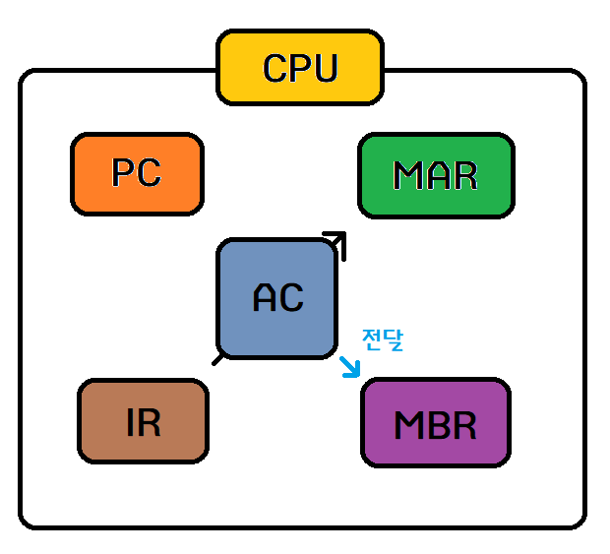
STA명령(Store AC)

Slide 18
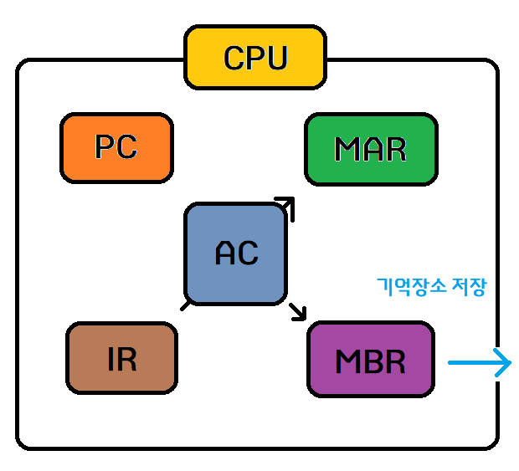
STA명령(Store AC)

Slide 19
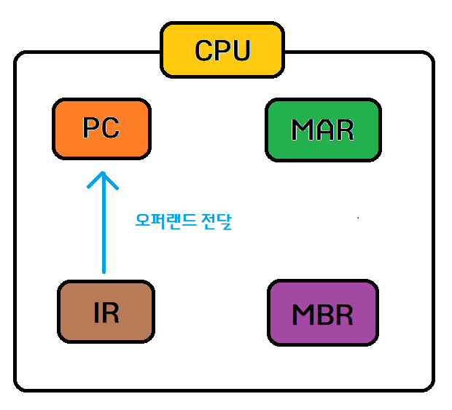
BUN명령(Branch Unconditionally)

Slide 20
간접 사이클과 인터럽트 사이클
인터럽트 사이클(interrupt cycle)
예기치 않았던 사건에 대해 동작하는 사이클
간접 사이클(indirect cycle)
인출 사이클에서 읽어 들인 명령어가 간접 주소 지정 방식일 경우 동작하는 사이클

Slide 21
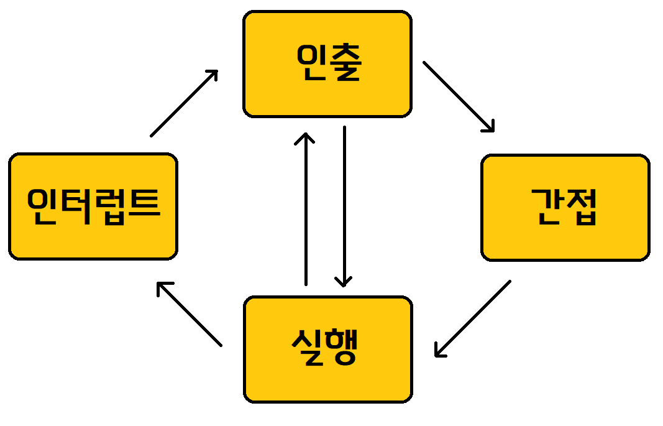
명령어 사이클

